Slide 1
République Algérienne Démocratique et populaire
وزارة التعليم العالي والبحث العلمي
Ministère de L’enseignement supérieur et de la recherche scientifique
Université Mohamed Khider – Biskra
Faculté des Sciences et de la technologie
Département d’architecture
Spécialité: Management des Projets de Construction
Niveau: M2
Matière: Maitrise des risques
Cours N°2:
IDENTIFICATION DES RISQUES
Année universitaire 2025-2026

Slide 2
IDENTIFICATION DES RISQUES
Pour identifier les risques on se base sur 4 éléments [Desroches et al. 2007] :
✓ Se souvenir du passé et imaginer les risques potentiels (ce qu’on appelle REX)
✓ Se demander, pour chaque typologie du risque, quel risque pourrait survenir
✓ Formuler le risque de façons précise (qualification du risque par rapport à l’activité ou
à l’objectif sur lesquels il porte)
✓ Faire abstraction des actions de maîtrise existantes

Slide 3
MÉTHODES D’IDENTIFICATION DES RISQUES
1- LA MÉTHODE BRAINSTORMING
2- LA MÉTHODE SWOT
3- LA MÉTHODE PESTEL
4- LA MÉTHODE DES CAUSES PROFONDES
5- REMUE-MÉNINGES
6- INTERVIEW

Slide 4
IDENTIFICATION DES RISQUES
La méthode Brainstorming : c’est-à-dire qu’on fait des interviews avec les collaborateurs pour pouvoir identifier les risques.
Processus
Processus | Risque
Facturation des prestations | Erreur de saisie comptable Fausse facture
Actif
    Risque en actif
Actif | Risque
Information médicale des patients | Délégation des données Inaccessibilité aux données

Slide 5
Brainstorming
Diversité
Nombre suffisant
Outils visuels
Durée
Facilitateur
Nombre de idées
Règles principales

Slide 6
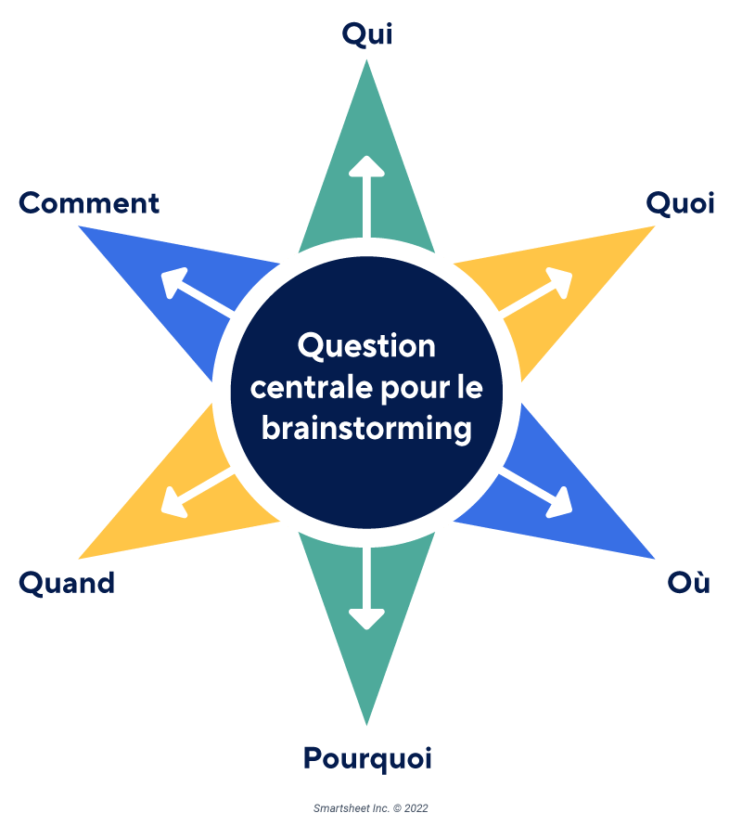

Slide 7
Analyse SWOT
Il s’agit d’une excellente méthode pour comprendre les risques commerciaux ou les risques liés à un projet en utilisant différents facteurs – forces, faiblesses, opportunités et menaces.
STRENGTHS
Forces
WEAKNESS
faiblesses
Facteurs internes
OPPORTUNITIES
opportunités
THREATS
menaces
Facteurs externes

Slide 8
Les forces sont les capacités dont vous disposez, et les attributs de l’organisation, qui favorisent la réussite de votre projet.
Exemples:
Ressources, mode de fonctionnement interne, produit novateur, etc.
Les changements externes qui peuvent nous profiter
Exemples:
Assouplissement de la règlementations, changements sociaux, nouveaux produits, etc.
Force
Les points faibles qui vous freinent et limitent
Exemples
Manque de compétences, dépendance de prestataires, couts non maitrisés, etc.
Les facteurs externes qui peuvent nous impacter négativement.
Exemples:
Fluctuation de taux de change, innovations technologiques, réglementations gouvernementales, etc.
Force
LES FORCES
LES FAIBLESSES
LES OPPORTUNITÉS
LES MENACES

Slide 9
Comment faire une analyse SWOT?
1- Réfléchir sur les objectifs et attentes des projet
2- Faire un diagnostic interne et externe
3- Construire la matrice
4- Définir un plan d’action

Slide 10
ETAPE 1: RÉFLÉCHIR SUR LES OBJECTIFS ET ATTENTES DES PROJETS
Il faut baser sur les questions suivantes
Quel est le but de cette analyse SWOT?
Qui sont les clients et à quels besoins va répondre le produit/service

Slide 11
ETAPE 2: FAIRE UN DIAGNOSTIC INTERNE ET EXTERNE
2.1 Etudier les forces et faiblesses
c/ Budget
Auriez-vous assez de budget ou la possibilité de l’obtenir?
c/ Organisation
L’organisation interne favorise-t-elle la communication?
Les parties prenantes sont-elles favorables au projet?
d/ Processus
Existe-t-il des processus pour fluidifier le travail
Le diagnostic interne, c’est étudier les point fort et les points faibles de votre projet. L’analyse concerne les aspects suivants:
a/Compétences
Avez-vous des compétences pour mener à terme ce projet?
Le challenge est-il à votre portée?
b/Ressources
Les ressources sont-elles disponibles?

Slide 12
ETAPE 2: FAIRE UN DIAGNOSTIC INTERNE ET EXTERNE
2.2 Etudier les opportunités et menaces
Micro environnement
Clients
Concurrents
Toute instance externe susceptible d’influencer votre projet
Macro environnement
Facteurs technologiques, économiques, politiques, culturels et environnementaux.
Analyse détaillée des risques et définition des mesures correctives et préventives.

Slide 13
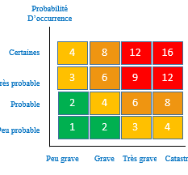
COMMENT FAIRE UNE ANALYSE SWOT?
ETAPE 3: CONSTRUIRE LA MATRICE
Potentiel du projet
Eléments de force | Note/10
Retour sur investissement de 115%
Disponibilité des ressources
Couts fixes réduits
Gouvernance de projet
Manque de visibilité sur le risque
Le manque d’intérêts de partie prenante
PESTEL
Influences externes
Partenariats solides
Croissance soutenu du marché
Concurrence rude
Complexité légale
Indisponibilité de certaines ressources

Slide 14
SYNTHESE SWOT
FORCES Retour sur investissement de 115% Disponibilité des ressources Gouvernance de projet | FAIBLISSES - Manque de visibilité sur le risque Le manque d’intérêts de partie prenante - Indisponibilité de certaines ressources
OPPORTUNITÉS Partenariats solides Croissance soutenu du marché | MENACES - Les syndicats n’approuvent pas le projet - Concurrence rude

Slide 15
COMMENT DÉCLINER LE SWOT EN ACTION?
ETAPE 4: DÉFINIR DES ACTIONS PRIORITAIRES
S
T
S-O (opportunités et force)
S-T (Menaces et Forces)
W-O (Opportunités et Faiblisses)
W-T (Menaces et Faiblaisses)
W
O
O
W
STRENGTHS
Forces
WEAKNESS
faiblesses
OPPORTUNITIES
opportunités
THREATS
menaces
T
S

Slide 16
ETAPE 4: DÉFINIR DES ACTIONS PRIORITAIRES
FORCES X OPPORTUNITÉS (SO)
S’appuyer sur les forces pour mieux saisir les opportunités.
FORCES X MENACES (ST)
Utiliser vos forces pour contrer ou minimiser les menaces.
SO
ST
WO
WT
FAIBLAISES X OPPORTUNITÉS (WO)
Savoir si vous pouvez améliorer vos capacités ou développer vos capacités pour saisir ces opportunités.
FAIBLAISES X OPPORTUNITÉS (WT)
Anticiper les risques, les gérer et les surveiller.

Slide 17
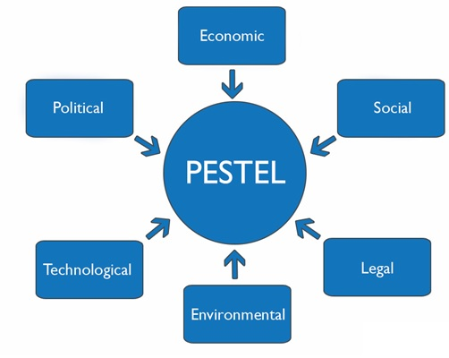
LA MÉTHODE PESTEL
L’analyse PESTEL, également appelée méthode ou modèle PESTEL, est un outil d’analyse stratégique qui vous permet d’identifier les facteurs externes (opportunités et menaces) qui peuvent avoir un impact, positif ou négatif, sur votre entreprise. Il fournit un point de vue global sur l’environnement de votre entreprise

Slide 18
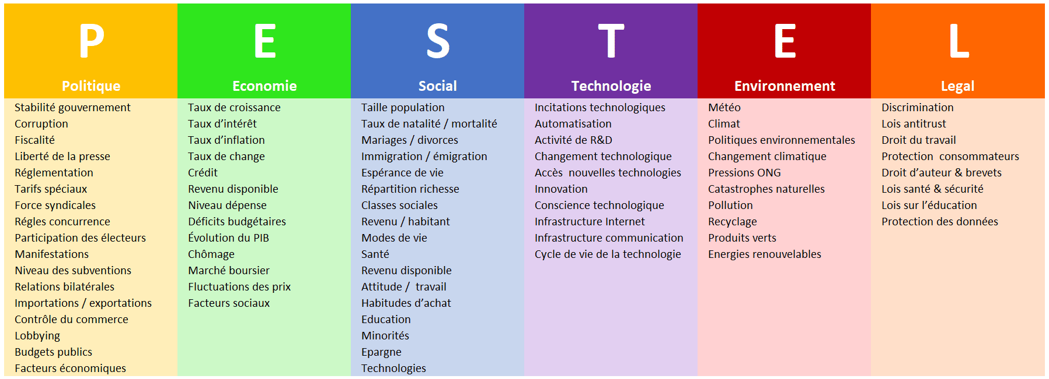

Slide 19
TRAITEMENT DES RISQUES
La phase de traitement des risques vise à mettre en place un plan d’action et établir les mesures de mitigation qui permettront de diminuer les risques identifiés et notamment les risques inacceptables et majeurs. Ultimement, les mesures de mitigation viseront à réduire la probabilité de survenance du risque dans ce cas-là on parle du système de précaution d’une part, d’une part de réduire la gravité du risque on parle du système de protection. On parle du transfert du risque à un intervenant externe (par ex Assureur) lorsqu’on augmente le domaine d’acceptation du risque (EL HSSINI & BENTAHAR, 2015).

Slide 20
SUIVI DES RISQUES
La phase de suivi vise à recueillir l’information pertinente permettant de mettre à jour les fiches de risque et de présenter cette information de façon claire et intelligible aux personnes et aux groupes à qui elle est destinée. L’objectif ultime de l’information résultant de la phase de suivi est de pouvoir prendre une décision à l’égard de chaque risque faisant l’objet d’un suivi. La phase de suivi doit inclure les activités suivantes :
✓ La collecte de l’information requise afin de mettre à jour les fiches de risque
✓ La compilation de cette information
✓ La communication du résultat de cette compilation par l’entremise des fiches de
risque mises à jour et de tout autre véhicule approprié (EL HSSINI & BENTAHAR, 2015).

Slide 21
Bibliographie :
EL HSSINI, S., & BENTAHAR, M. (2015). La gestion des risques d’un projet: un moyen pour faciliter le développement des petites entreprises innovantes au Maroc. Revue Economie, Gestion et Société, (2).
Lambeck, R., & Eschemuller, J. (2009). Urban construction project management. New York: McGraw-Hill.‏
Marquès, G. (2010). Management des risques pour l'aide à la gestion de la collaboration au sein d'une chaîne logistique: une approche par simulation (Doctoral dissertation, Institut National Polytechnique de Toulouse-INPT).‏
https://www.youtube.com/watch?v=I2Oz6v2Vjxk&list=TLPQMDUxMDIwMjRZjXYLhi23qg&index=2
https://www.youtube.com/watch?v=wRl1HZ9IdnA&t=48s
https://www.youtube.com/watch?v=gBFOwjGJ8lo

